Slide 1


MOSTRUÁRIO DA PLATAFORMA
Coletas e entregas
sob controle
Uma visão funcional para gestores, backoffice e equipe de rua.
Outubro de 2026 · Prévia demonstrativa

Slide 2
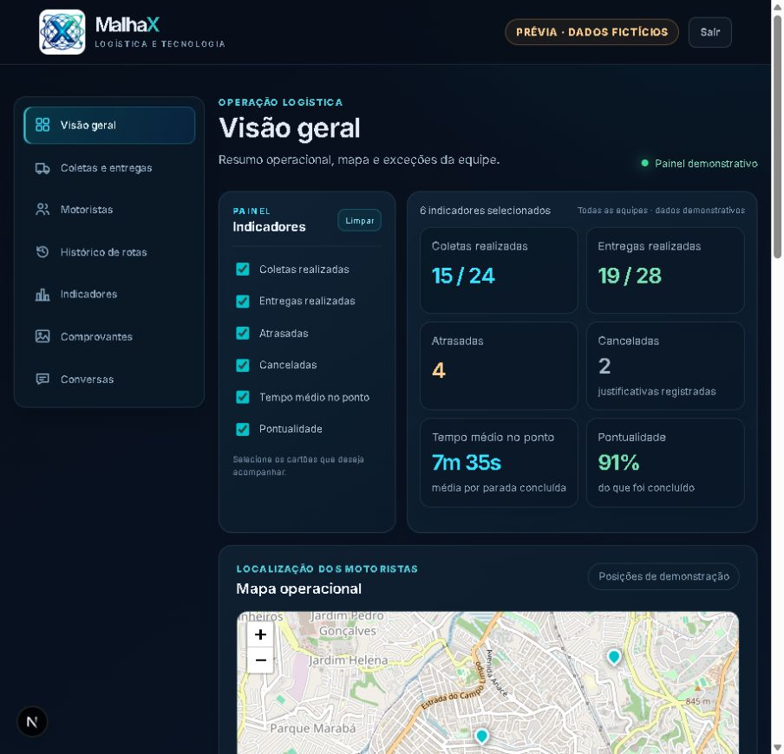
Painel de operação
Indicadores, mapa e ocorrências em uma visão de trabalho.
DECISÃO COM CONTEXTO
A equipe identifica atrasos e pendências, abre a parada relacionada e encontra ações rápidas para falar com o motorista ou ajustar a sequência.
O benefício esperado é reduzir consultas manuais e dar contexto para agir durante o turno.
Nomes, posições e números são ilustrativos.
MALHAX · MOSTRUÁRIO FUNCIONAL
02

Slide 3
Ordens, coletas e entregas
Cada parada registra o que deve acontecer e onde.
PEDIDO E PARADAS
VOLUMES IDENTIFICÁVEIS
Uma ordem pode ter quantidades independentes de coletas e entregas. Cada parada mantém endereço, tipo, sequência e responsável.
Códigos de produto ou volume associam o item à ordem. A leitura do código ajuda a conferir o que saiu para coleta e o que chegou ao destino.
Benefício operacional
Menos divergência entre pedido, volumes e pontos do roteiro.
Os dados desta versão ainda não representam pedidos reais da operação.
MALHAX · MOSTRUÁRIO FUNCIONAL
03

Slide 4
Despacho e distribuição
Atribuição organizada para cada viagem.
RESPONSÁVEL DEFINIDO
MUDANÇAS RASTREÁVEIS
O gestor relaciona pedido, motorista e veículo, organiza as paradas e visualiza o que está pendente, em andamento, concluído ou cancelado.
Inclusões, remoções e reordenações devem guardar quem alterou, quando alterou e qual sequência o motorista recebeu.
Resultado esperado
O backoffice trabalha com uma sequência visível e o motorista recebe instruções alinhadas à operação.
MALHAX · MOSTRUÁRIO FUNCIONAL
04

Slide 5
Execução pelo motorista
Um fluxo curto para usar em campo, com Android em mente.
ROTEIRO DO DIA
BAIXA DA PARADA
O motorista vê as próprias paradas em ordem e abre a navegação no aplicativo de mapas escolhido.
A execução registra etapas como a caminho, chegou ao local, entregue ou tentativa não concluída, com motivo quando necessário.
Aplicativo Android
A próxima etapa é validar câmera, localização e sincronização em aparelho físico. O APK de desenvolvimento ainda não representa uma versão de produção.
MALHAX · MOSTRUÁRIO FUNCIONAL
05

Slide 6
Acompanhamento ao vivo
Localização só é útil quando vem acompanhada de qualidade e horário.
O QUE O GESTOR PRECISA VER
COMO A EQUIPE AGE
Última posição recebida, horário da leitura e precisão estimada do GPS, com indicação clara quando o sinal estiver antigo.
Ao identificar uma parada atrasada ou sem atualização, o suporte abre o pedido, consulta o histórico e tenta contato com o motorista.
No protótipo
O mapa exibe posições ilustrativas. O acompanhamento real depende da coleta de GPS no Android e da integração com o backend.
MALHAX · MOSTRUÁRIO FUNCIONAL
06

Slide 7
Histórico de rotas
Uma trilha verificável do que aconteceu durante a viagem.
REPRODUÇÃO DO TRAJETO
EXPORTAÇÃO PARA ANÁLISE
Traçar pontos de GPS no mapa e percorrer a linha do tempo com controles para avançar, pausar e localizar as paradas.
Filtrar por motorista, período e viagem. Exportar pontos com data e hora, latitude, longitude, precisão e vínculo com a parada.
Benefício esperado
Analisar desvios e investigar atrasos com evidências do próprio roteiro.
A gravação contínua de GPS e a reprodução dependem da integração operacional.
MALHAX · MOSTRUÁRIO FUNCIONAL
07

Slide 8
Comprovantes de coleta e entrega
A baixa registra o que foi entregue e onde.
FOTOS DA OPERAÇÃO
DADOS PARA CONFERÊNCIA
O motorista anexa a foto da mercadoria entregue e a foto da fachada do local. A captura fica vinculada à parada correspondente.
Nome de quem recebeu, status, data e hora, coordenadas do aparelho e precisão disponível ajudam a revisar uma ocorrência.
Menos dúvida depois da rota
O comprovante ganha contexto para atendimento e conferência.
MALHAX · MOSTRUÁRIO FUNCIONAL
08

Slide 9
Atendimento ao motorista
Contato rápido ligado ao contexto da operação.
CONVERSAS NO BACKOFFICE
PRÓXIMA AÇÃO VISÍVEL
O suporte localiza a conversa do motorista e entende a qual viagem, pedido ou ocorrência ela se refere.
A partir de um atraso ou tentativa sem sucesso, o analista abre a parada e registra como a equipe orientou o motorista.
Benefício esperado
Evitar mensagens dispersas e facilitar a continuidade do atendimento entre turnos.
A tela demonstrativa não confirma envio de mensagens em tempo real.
MALHAX · MOSTRUÁRIO FUNCIONAL
09

Slide 10
Indicadores para gestão
Comparar períodos e transformar o resumo em investigação.
MEDIDAS DA OPERAÇÃO
ANÁLISE E EXPORTAÇÃO
Pedidos criados, coletas e entregas concluídas, atrasos, cancelamentos, tentativas sem sucesso, pontualidade e tempo médio por parada.
Selecionar mês, semestre ou ano, filtrar indicadores e baixar CSV para trabalhar os números fora da plataforma.
Uso gerencial
A comparação ajuda a localizar motoristas, períodos e tipos de veículo que merecem atenção.
Os valores vistos nas telas são fictícios. Gráficos e métricas reais exigem dados operacionais conectados.
MALHAX · MOSTRUÁRIO FUNCIONAL
10

Slide 11
Motoristas, veículos e usuários
Perfis separados por responsabilidade.
CADASTRO DA EQUIPE
HIERARQUIA DE ACESSO
Motoristas com nome e sobrenome, veículo e categoria operacional. O gestor pode ativar ou inativar perfis sem apagar o histórico.
Gestores, analistas e assistentes recebem permissões compatíveis com suas tarefas. O suporte acompanha a operação dentro do mesmo backoffice.
Segurança da operação
Ações administrativas precisam registrar usuário, horário e alteração feita.
A configuração final de papéis e auditoria precisa ser validada no backend antes do uso real.
MALHAX · MOSTRUÁRIO FUNCIONAL
11

Slide 12
Valor para a operação
Uma base única para acompanhar o pedido até o encerramento da rota.
PARA O GESTOR
PARA O TIME DE RUA
Visão de entregas, coletas, atrasos e cancelamentos. Mais contexto para decidir quem atender ou que parada revisar.
Instruções de rota, registro da execução e comprovantes vinculados à parada. Menos necessidade de explicar o mesmo evento várias vezes.
Estágio atual
A interface é um protótipo demonstrativo. Para operar com dados reais, ainda faltam integrar banco e permissões, GPS, fotos, conversas, sincronização offline e validação do app Android.
Benefícios descritos são objetivos de produto, sem promessa de resultado quantitativo.
MALHAX · MOSTRUÁRIO FUNCIONAL
12

